Slide 1


স্বাগতম

Slide 2
শিক্ষক পরিচিতি
মোঃ কোব্বাত হোসেন
সহকারী শিক্ষক
বড়পাথার উচ্চ বিদ্যালয়

Slide 3
পাঠ পরিচিতি
শ্রেণিঃ নবম
বিষয়ঃ সাধারণ বিজ্ঞান
আজকের পাঠঃ একাদশ অধ্যায়
তারিখঃ১৯/০১/১৪

Slide 4
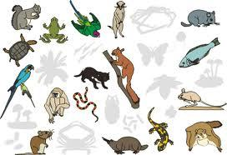
নিম্নের ছবিগুলো লক্ষ্য কর

Slide 5
আজকের পাঠ
কর্ডাটা পর্ব

Slide 6
শিখন ফলঃ
এই পাঠ শেষে শিক্ষাথীরাঃ
কর্ডাটা পর্ব সম্পর্কে বলতে পারবে।
কর্ডাটা পর্বকে বিভিন্ন শ্রেণিতে বিভক্ত করতে পারবে।
বিভিন্ন শ্রেনির বৈশিষ্ট্য লিখতে পারবে ।
শিখন ফলঃ
এই পাঠ শেষে

Slide 7
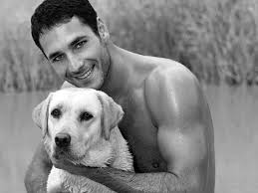
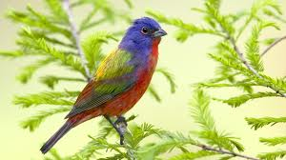
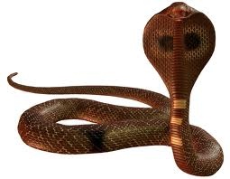
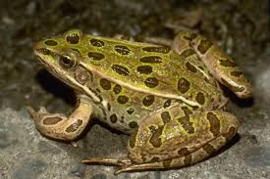
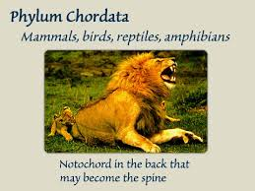

নীচের ছবিটি লক্ষ্য কর

Slide 8
কর্ম পত্র ১ (একক কাজ )
মেরুদন্ডী প্রানি কাদেরকে বলা হয় ?
প্রদর্শীত চিত্রে উভচর প্রানি কোনটি ?

Slide 9
সমাধান
যে সকল প্রানির মেরুদন্ড বা নটোকর্ড আছে তাদের মেরুদণ্ডী প্রানি বলে।
ব্যাঙ
কর্ডাটা পর্বের প্রানি কাদের বলা হয় ?
প্রদর্শিত চিত্রে উভচর প্রানি কোনটি ?

Slide 10
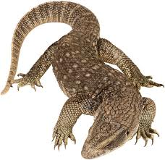
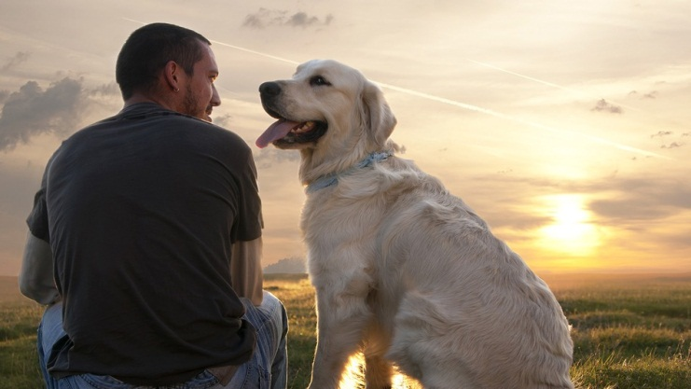
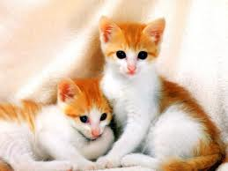
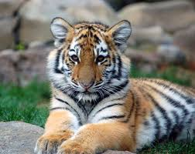
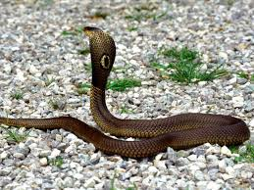
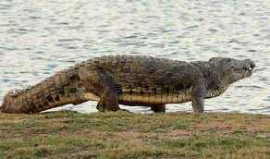
নিম্নের ছবিগুলো দেখ

Slide 11
কর্ম পত্র-২(জোড়ায় কাজ)
সরীসৃপ প্রানি কাকে বলে ?
স্তনপায়ী প্রানির প্রধান বৈশিষ্ট কি?
শীতল রক্ত বিশিষ্ট প্রানির উদাহরন
দাও।

Slide 12

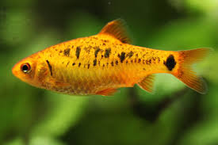
সমাধানঃ

Slide 13
আবার নিম্নের ছবিগুলো লক্ষ্য কর

Slide 14
কর্মপত্র-৩(দলগত কাজ)
উপরের চিত্র থেকে উষ্ণ রক্ত ও শীতল রক্ত বিশিষ্ট প্রানির তালিকা তৈরী কর।
চিত্রের প্রানিদের বিভিন্ন্ শ্রেনীতে বিভক্ত কর।

Slide 15
সমাধানঃ
উষ্ণ রক্ত বিশিষ্ট প্রানিঃ টিয়া, বানর,কুকুর, বিড়াল ,ইদুর, কাঠবিড়ালী
শীতল রক্তঃ ব্যাঙ , সাপ, মাছ
স্তন্যপায়ীঃ বানর,কুকুর, বিড়াল ,ইদুর
সরীস্রিপঃ টিকটিকি ,সাপ
উভচরঃ ব্যাঙ
পাখীঃ টিয়া, ময়না
মাছঃ রুই

Slide 16
মূল্যায়নঃ
কুমির কোন শ্রেনির অন্তরভুক্ত প্রানি?
ক)উভচর খ)মাছ গ)সরীসৃপ ঘ)স্তন্যপায়ী
উভচর শ্রেনির প্রানি কোনটি
ক) ব্যাঙ খ) হরিণ গ) মানুষ ঘ) ছাগল
নিশাচর প্রানির উদাহরন হল –
ক্) মাছ খ)পাখী গ) শিয়াল ঘ) গরু

Slide 17
ইসলাম শিক্ষা পড়াতে গিয়ে মাওলানা খলিল সাহেব বললেন আল্লাহ্‌ তায়ালা মানুষকে সর্ব শ্রেষ্ঠ প্রানি হিসাবে সৃষ্টি করেছেন ।
মাওলানা খলিল সাহেবের উক্ত উক্তিটি
বিশ্লেষণ কর।

Slide 18
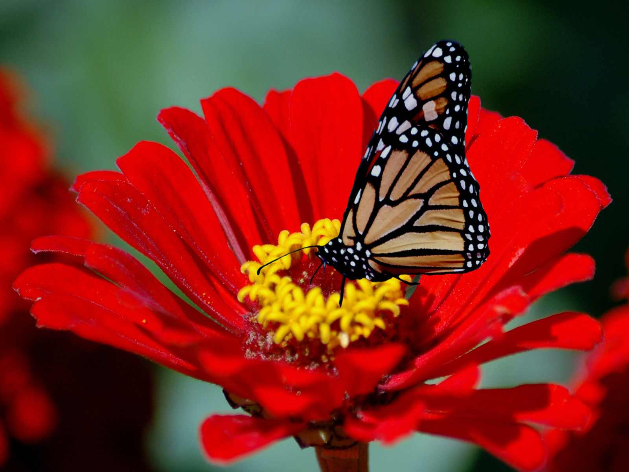
ধন্যবাদ
ধন্যবাদ

